Slide 1

Le projet France Université Numérique
  Séminaire « Favoriser l'accès et la réussite aux Formations à Distance »
  Le mercredi 19 mars 2014
  Catherine Mongenet, Chargée de mission FUN

Slide 2
Le numérique a fait émerger nouveaux usages et attentes
L’Enseignement Supérieur doit évoluer et proposer de nouvelles perspectives
Attentes des étudiants digitaux natifs,
Besoins de formation tout au long de la vie
Le numérique comme levier pour accroître la réussite des étudiants et leur insertion professionnelle
1
Les apprenants
Universités et
Ecoles
Les enseignants
2
3
Evolution des pratiques pédagogiques avec et par le numérique
Renforcer son attractivité pour rester compétitif et proposer une offre de formation adaptée aux besoins

Slide 3
Les chantiers Numériques de l’Enseignement Supérieur et de la Recherche
Agenda numérique
Une stratégie numérique pour l’enseignement supérieur depuis les infrastructures, le système d’information, les services jusqu’aux formations numériques
Structure FUN
Une structure pour accompagner l'évolution des pratiques pédagogiques et la transformation des formations universitaires avec et par le numérique
Plateforme MOOC
Une plateforme au service de la politique éditoriale des établissements

Slide 4




L’ambition de l’enseignement supérieur français autour du numérique
Deux axes de transformation…
… au service dune vision
Faciliter le parcours étudiant grâce au numérique
Utiliser le numérique comme levier de transformation de l’enseignement supérieur français pour :
Orientation
Insertion professionnelle
Formation
… renforcer la réussite des étudiants,…
…et l’attractivité de la France
… l’accès à l’enseignement tout au long de la vie…
Mettre le numérique au cœur des activités des équipes pédagogiques
Renforcement des services d’ingénierie pédagogique
Valorisation de l’investis-sement pédagogique des enseignants
Formation des équipes pédagogiques

Slide 5
L’agenda numérique structuré autour de 4 axes stratégiques et 18 actions
Le numérique au service de la réussite des étudiants
  Faciliter et renforcer la mise en place de dispositifs d’aide à l’orientation des lycéens et des étudiants
  Favoriser la réussite des étudiants grâce à une pédagogie rénovée par le numérique
  Lancer une plateforme nationale de Mooc
  Favoriser une meilleure insertion professionnelle des étudiants grâce au numérique
  Proposer une offre innovante de formations en ligne pour répondre aux besoins croissants de la formation continue.
Le numérique comme outils de rénovation des pratiques pédagogiques
  Former et accompagner les enseignants à l’usage du numérique dans leurs pratiques pédagogiques
  Mieux reconnaître et valoriser, dans l’évolution de la carrière des enseignants-chercheurs, leur investissement pour intégrer le numérique dans leurs pratiques pédagogiques
  Accompagner les établissements dans la mise en place d’une stratégie numérique, en y consacrant 10 % des 1 000 postes
  Lancer une fondation France Université Numérique.
  Intégrer des indicateurs numériques dans le suivi des contrats de site établis entre le Ministère et les sites universitaires
  Donner une impulsion forte à la recherche sur la pédagogie numérique (les digital studies) et notamment à la recherche dans l’e-education

Slide 6
L’agenda numérique structuré autour de 4 axes stratégiques et 18 actions
Le numérique pour le développement
de Campus d’@venir
  Inciter les établissements d’enseignement supérieur à rationaliser leurs infrastructures informatiques, en mutualisant et sécurisant leurs données dans des data center éco-responsables
  Offrir des services en Cloud aux établissements, notamment pour les applications de gestion (finances, RH, scolarité…) et les plateformes pédagogiques.
  Intégrer le numérique et l’évolution pédagogique qu’il induit dans les constructions et les rénovations de bâtiments universitaires
  Encourager et développer les services numériques pour les établissements et les usagers
  Rendre plus performants les systèmes d’information des établissements et l’interopérabilité entre établissements, organismes et MESR .
Le numérique pour une Université ouverte et attractive
  Développer une action spécifique à destination de la francophonie.
  Articuler les initiatives françaises avec les stratégies européennes et internationales

Slide 7
Le défi de France Université Numérique : la réussite étudiante et la transformation des formations avec le numérique
Les établissements de l'ESR intègrent pleinement le numérique dans les formations présentielles.
Les établissements élargissent l’offre de formations en ligne, en particulier dans le domaine de la formation continue.
Les établissements mutualisent leurs infrastructures et ont les moyens techniques de développer des formations numériques.
Les enseignants-chercheurs se saisissent du numérique comme outil pédagogique.
La France renforce sa visibilité internationale, son rayonnement culturel, son effort de coopération envers les pays en développement.
Notes:
7

Slide 8
Une plateforme MOOC comme première initiative originale et visible
Une plateforme mutualisée d'hébergement de MOOC, avec des services de qualité au service de la politique éditoriale des établissements et veillant à la confidentialité et la sécurité des utilisateurs et de leurs données
Le choix d'une solution open source : OpenEdX
Des structures publiques pour mise en œuvre : INRIA, CINES et RENATER
Une organisation en « mode agile » pour conduire à bien le projet dans des délais contraints…
… associant des experts français sur les sujets techniques et pédagogiques
  Lancement du projet : 12 juillet
  Ouverture du portail FUN et annonce des 25 premiers MOOC : 2 octobre
  Ouverture de la plateforme aux inscriptions : 28 octobre
  Démarrage des premiers MOOC : 16 janvier

Slide 9
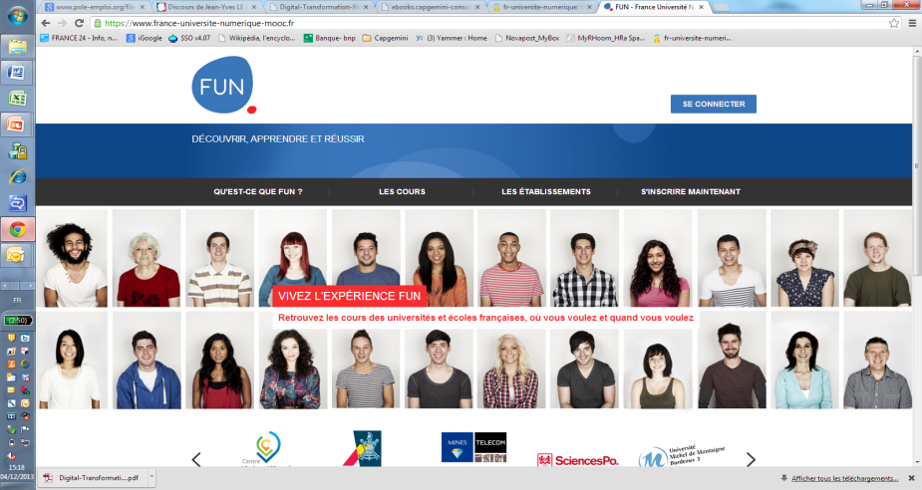
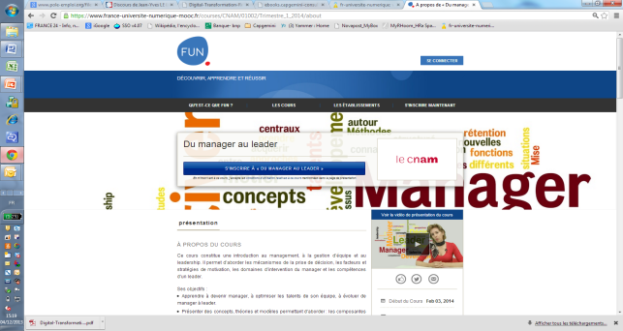
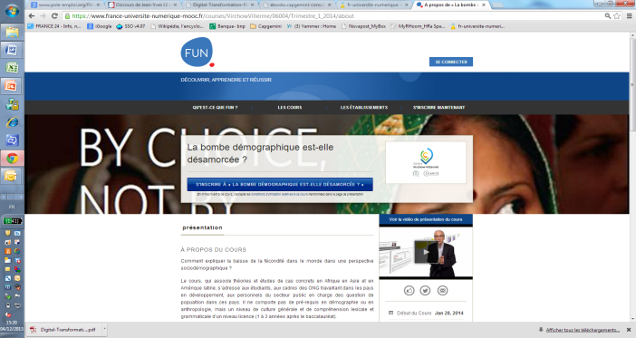
Lancement de la plateforme le 28 octobre

Slide 10

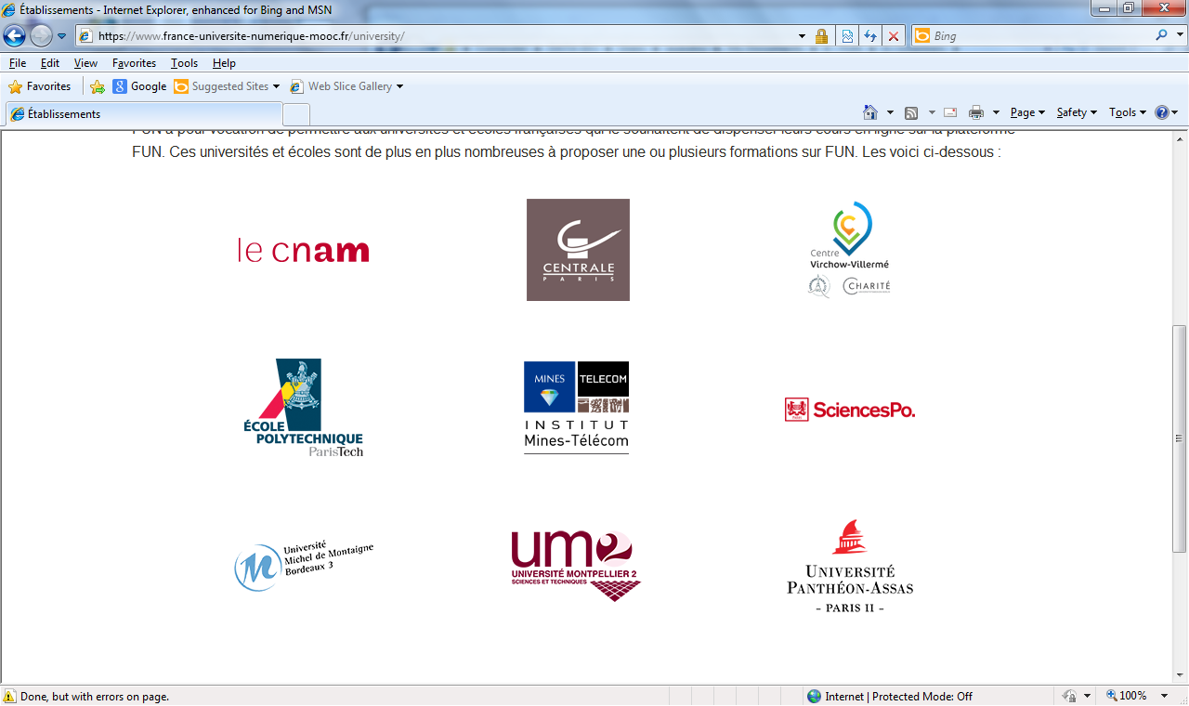






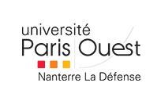



Lancement de la plateforme le 28 octobre
10 établissements et 1 UNT partenaires de FUN
25 MOOCs proposés sur 8 domaines d’études
Environnement
Juridique
Management
Santé
Numérique / Technologie
Sciences
Sciences humaines et sociales
Relations
internationales

Slide 11

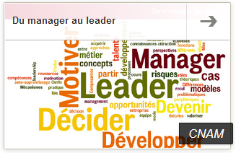

Au 10 mars 2014, les MOOCs de FUN comptent plus de 210 000 inscrits !
Nombre d’inscrits uniques
(comptes FUN)
115062
Nombre d’inscrits à des MOOCs
212 036
23 MOOCs ont démarré depuis le 16 janvier
5 nouveaux MOOC sont ouverts aux inscriptions depuis le 6 mars
Une douzaine de nouveaux d’établissements vont proposer des MOOCs en 2014
Une trentaine de nouveaux MOOCs sont planifiés
MOOC le plus prisé ➔
34 710
Moyenne d’inscrits par MOOC
1 056 840 visiteurs uniques
11 073 174 pages vues
➔
8 244
1,8/Moocs

Slide 12
Un accompagnement des établissements et des équipes pédagogiques
Animation du réseau des référents et correspondants MOOC
Mise en place d’un plan de formation
Suivi de la production des MOOC et leur programmation en étroite relation avec les établissements :
  Des contacts établis et réguliers avec les porteurs de MOOC
  Des supports méthodologiques et une charte qualité mis à disposition des équipes pédagogiques
  Un soutien sur les enjeux juridiques : droits de propriété intellectuelle, utilisation des données, etc.
  Une formation à l’utilisation de la plateforme
Participation élargie des équipes pédagogiques aux travaux de la plateforme à travers les comités opérationnels et plusieurs groupes de travail

Slide 13
Quelques points d’actualité sur FUN
Moyens financiers pour développer l’offre de mooc
  Un appel à projet de 3 M€ pour financer des « fabriques de MOOCs » sur les campus.
  Un fonds de 5M€ pour co-financer la production de MOOCs à destination de la formation professionnelle.
Préfiguration de la structure France Université Numérique
  Lancement d’un groupe de travail CPU-CDEFI-MESR , définition d’un calendrier et conclusions du groupe de travail pour fin mars 2014
  Poursuite des discussions avec :
    les UNT ;
    les représentants du secteur privé pour développer des partenariats.
Evolution de la plateforme fun-mooc.fr
  Coopération avec open-edX pour offrir notamment un appui aux équipes techniques
  Signature d’une convention avec l’AUF
Organisation du premier MOOCAMP français
  +100 propositions de MOOCs
  +100 participants le jour de l’évènement
  3 MOOCs primés

Slide 14




L’ambition de FUN en 2014
Développer la plateforme fun-mooc.fr et son catalogue
Signer des partenariats avec une vingtaine de nouveaux établissements français et francophones
Héberger une trentaine de nouveaux MOOCs
Lancer des expérimentations sur des nouveaux types de MOOC, nouvelles fonctionnalités, etc.
Faire atterrir les réflexions sur des chantiers numériques prioritaires
(dans le cadre des MOOCs et plus largement pour développer le numérique dans les formations)
Certification
Enquêtes et statistiques sur les usages
Exploitation des données à des fins de recherche
Accessibilité handicap
Ressources en ligne (« Open-Edition »)
Embarquer un large écosystème dans la transformation numérique
Développer les partenariats avec les acteurs publics et privés français
Elargir les partenariats à la francophonie
Entamer les discussions au niveau européen

Slide 15
Pour conclure : au-delà des MOOC pour FUN
L’enrichissement du catalogue de MOOCs et l’élaboration d’une politique éditoriale
Les enjeux de transformation des formations et des pratiques pédagogiques
Le développement d’une offre de formations numériques
Notes:
15

